Slide 1
Chapter 11: File System Implementation

Slide 2
Chapter 11: File System Implementation
File-System Structure
File-System Implementation
Directory Implementation
Allocation Methods
Free-Space Management
Efficiency and Performance
Recovery

Slide 3
Objectives
To describe the details of implementing local file systems and directory structures
To describe the implementation of remote file systems
To discuss block allocation and free-block algorithms and trade-offs

Slide 4
File-System Structure
A file system includes:
  File :Logical storage unit
    Collection of related information
  Directory
    File control block – storage structure consisting of information about a file
  Software

Slide 5
File-System Structure
File system resides on secondary storage (disks)
  Provides efficient and convenient access to disk by allowing data to be stored, located, retrieved easily
File system organized into layers.
Device driver controls the physical device
  Transfer information between the main memory and the disk.

Slide 6

Layered File System
Provide information to file-organization module
Logical block address to physical block address
Issue generic commands to the appropriate device
driver to read and write physical blocks on the disk
Consist of device drivers and interrupt handler

Slide 7
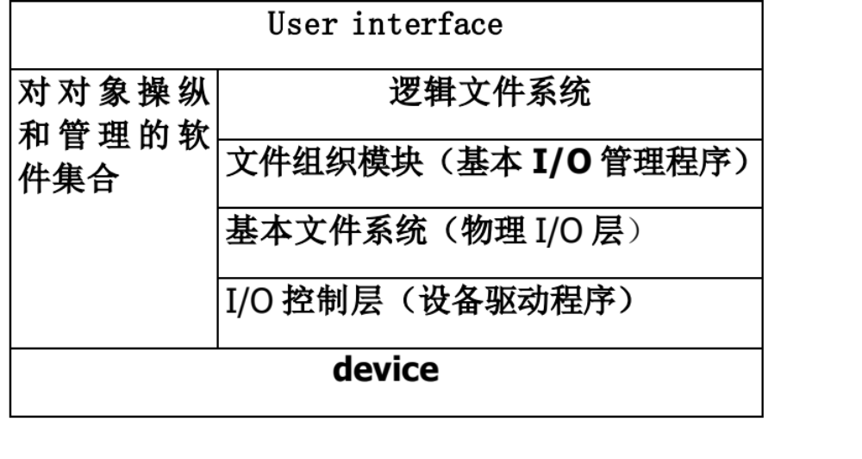
File-System Structure
管理文件目录,根据文件名得到该文件的相关信息,提供给下一层;文件的保护和安全
找到I/O设备;实现逻辑记录到数据块的映射;磁盘调度,性能优化
向驱动程序发出读/写数据块的命令
文件系统实现时需要哪些结构的支持？

Slide 8
File-System Implementation
Several on-disk and in-memory structures are used to implement a file system
On-disk structures includes:
  Boot control block contains info needed by system to boot OS from that volume
  Volume control block contains volume details
  Directory structure organizes the files
  Per-file File Control Block (FCB) contains many details about the file
思考：
为什么在格式化磁盘后，系统显示的可用空间变小了？

Slide 9

A Typical File Control Block

Slide 10
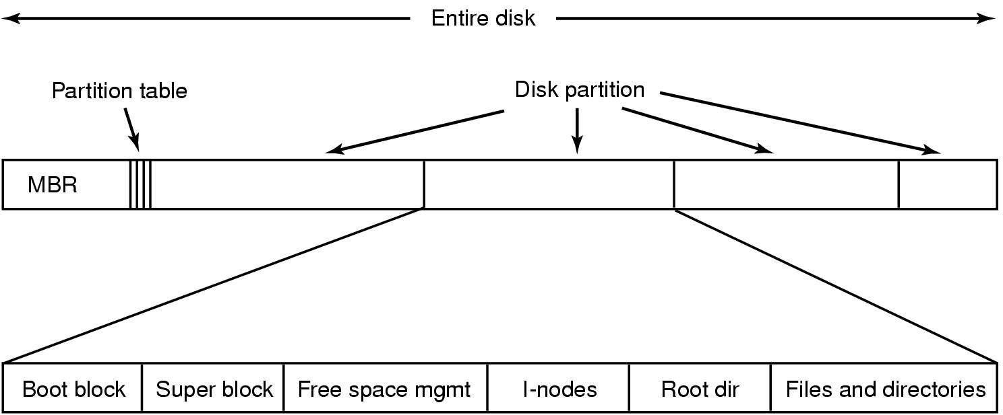
File System Layout
Unix file system layout
Sector 0
卷（逻辑分区）
主引导记录
在早期的Windows系统中，如Windows 95、Windows 98和Windows ME，常使用FAT（文件分配表）文件系统。
自Windows 2000以及之后的Windows操作系统版本，如Windows XP、Windows 7、Windows 8、Windows 10等，引入了NTFS（新技术文件系统）作为默认的文件系统。
卷相关信息
引导区
FAT file system layout
引导区 | 文件分配表1 | 文件分配表2 | 根目录 | 其他目录和文件
FAT（File Allocation Table）

Slide 11
File System Layout
Sector 0 of a disk is called MBR
  Master Boot Record （主引导记录）
MBR is used to boot the computer
The end of MBR contains the partition table
  Giving starting and ending addresses of each partition
  One of the partitions is marked as active in the table

Slide 12
File System Layout
At boot time, BIOS reads in the MBR
MBR then locates the active partition
  and reads in the first block, the boot block （引导块）, and execute it
Boot block in turns loads the OS in the partition

Slide 13
File System Layout
boot block后面是一个超级块(分区控制块)
  存放该文件系统的各种参数:
    文件系统标识与魔数（标识文件系统类型）
    容量信息：总inode与总数据块数量、空闲inode及空闲数据块数量
    大小规则：数据块大小、块组的块数
    管理数据位置：inode表的位置、位图的位置
    挂载信息：被挂载的目录路径、最后一次挂载时间、挂载次数等
再后面是空闲空间管理
再后面是I-NODE区(UNIX),FAT文件系统无此区
再后面是根目录区，最后是其他目录和用户文件区
思考：
为什么在格式化磁盘后，系统显示的可用空间变小了？
OS显示的磁盘可用空间主要是数据区的大小，不包括数据块之前的预留
区域（块分配信息等）。
Unix file system layout

Slide 14
In-Memory File System Structures
The in-memory structures may include the ones as below:
  An mount-table: contains info about each mounted volume
  An directory-structure cache: holds the directory info of recent accessed directories
  The system-wide open-file table
  The per-process open-file table

Slide 15
System-wide open-file table
  整个系统一张
  放在内存：用于保存已打开文件的FCB
Per-process open-file table
  每个进程一张
  进程的PCB中记录了用户打开文件表的位置
FCB(iNode)信息 | 引用次数 | 修改标记
文件描述符 | 打开方式 | 读写指针 | 系统打开文件表索引

Slide 16
Virtual File Systems
Modern OS must support multiple type of file systems.
  How to allow multiple types of file system to be integrated into a directory structure?
  How to support users’ seamless move between different file systems?
  虚拟文件系统对多种文件系统进行管理和协调，允许它们在同一个操作系统上共同工作。
Most OS, including UNIX, use object-oriented techniques to simplify, organize and modularize the implementation.

Slide 17
Virtual File Systems
Virtual File Systems (VFS) provide an object-oriented way of implementing file systems.
VFS allows the same system call interface (the API) to be used for different types of file systems.
The API is to the VFS interface, rather than any specific type of file system.
VFS定义了一系列的内存数据结构，并要求底层不同的文件系统提供指定的方法，将其存储设备上的元数据统一转换为VFS的内存数据结构，VFS通过这些内存数据结构向上为应用程序提供统一的文件系统服务。

Slide 18

Schematic View of Virtual File System
Including open(), read(), write(), and close() calls
and file descriptors.
Separating standard file-system Operations from their
implementation; providing a mechanism for uniquely
representing a file throughout a network based on vnode
Virtual node (vnode)提供统一抽象，包含一个统一的操作函数集指针和一个指向具体inode的指针。

Slide 19
应用程序
打开文件
SYS_open
打开成功
应用程序
读取文件
SYS_read
系统调用层
读取成功
系统调用层
虚拟文件系统
打开文件
Fat32_open
构造并返回
VFS inode
虚拟文件系统
FAT适配代码
读取文件
ext4.read
读取文件信息
返回文件信息
读取成功
FAT原有实现
Ext4
读取文件信息
返回文件信息
VFS将应用程序与
文件系统的操作进行拼接
存储设备
引导
记录
FAT1
FAT2
根文
件夹
数据区
适配代码将FAT32的原有实现与VFS进行对接

Slide 20
Directory Implementation
The selection of directory-allocation and directory-management algorithms significantly affects the efficiency, performance and reliability of the file system.
Linear list (线性列表) of file names with pointer to the data blocks.
  simple to program
  time-consuming to search
Hash Table – linear list with hash data structure.
  decreases directory search time
  collisions – situations where two file names hash to the same location
  fixed size
  FCB
Name | Location | Size | …

Slide 21
目录类型 | 推荐数据结构 | 理由
一级目录 | 线性列表 | 最简单、最原始的实现方式，适用于简单的嵌入式系统
二级目录 | 主目录线性列表/哈希表 用户目录线性列表 | 主目录规模小可用线性列表；更高效的实现采用哈希表
树形目录 | 现代：B+树 早期：线性列表 | B+树可优化磁盘访问 早期FAT32系统使用线性列表
无环图目录 | B+树 +引用计数 | - 当为文件A在目录B中创建一个硬链接时，只是在目录B的B+树中插入了一个新条目，这个条目指向文件A的同一个inode； -数据结构基础依然是B+树，通过inode的链接计数管理实现了图的“多父节点”特性
（1）EXT4（Linux）
目录项（dentry）：内存中使用哈希表加速查找。
磁盘存储：B树（HTree索引）管理大规模目录。
硬链接：inode引用计数，通过哈希表快速定位。
（2）NTFS（Windows）
目录索引：B+树存储文件名，支持快速搜索。
短文件名：线性列表（目录项较少时）。

Slide 22
B+树
B+树是一种多路平衡搜索树
    所有数据都存在叶子节点（非叶子节点充当“路标”）
    平衡性
      从根节点到任何一个叶子节点的路径长度总是相同的。这保证了操作时间的可预测性和稳定性
    高扇出
      一个节点可以包含大量的子节点指针（通常是几百个）。这是因为一个节点的大小被设计成与一个磁盘块/页的大小相匹配（例如4KB）。这样，一次磁盘I/O就能读入整个节点，获取大量键和指针
    高效的插入和删除

Slide 23
B+树
为什么B+树适用于实现树形目录？
    文件目录的本质是一个需要频繁进行 查找、插入、删除操作的键（文件名）值（iNode号）对集合
    1) 解决瓶颈：减少磁盘I/O次数
      高扇出和低高度：由于一个节点能存储数百个键，一棵只有3-4层的B+树就能轻松管理数百万个文件。这意味着，找到任何一个文件最多只需要 3-4次磁盘I/O。磁盘的访问是机械式的，磁头移动到目标磁道需要毫秒级的时间，这比内存的纳秒级访问速度慢了数十万倍
    2）支持高效的范围查询和全目录列表（ls,find等）
      叶子节点链表：一旦通过B+树找到了范围查询的起点（例如，以"A"开头的第一个文件），就可以顺着叶子节点的链表向后扫描，而无需回溯到树的根部。这几乎是顺序I/O，速度极快。
      对比：在普通二叉树中，进行中序遍历需要在节点间来回跳转，会产生大量随机I/O，效率低下。
    3）稳定的性能，与目录大小无关
      由于B+树是平衡的，其查找、插入和删除的时间复杂度都是 O(log n)，并且log的底数非常大（由高扇出决定），因此性能曲线非常平缓。无论目录中有1000个文件还是100万个文件，ls 或 open 一个文件的性能依然非常出色。

Slide 24
文件目录改进
如何加快目录检索？
为加快目录检索可采用目录项分解法：把FCB分成两部分：
  符号目录项：
    文件名，文件号(iNode号)
  基本目录项（索引节点目录iNode）：
    除文件名外的所有字段
Unix file system layout

Slide 25
UNIX的目录结构
UNIX采用文件名和文件说明分离的目录结构
  每个文件有一个存放在磁盘索引节点区的索引节点，称为磁盘索引节点，它包括以下内容：
    文件主标识符和同组用户标识符；
    文件类型：是普通文件、目录文件、符号链接文件或特殊文件（又分块设备文件或字符设备文件）
    文件主人，同组用户和其它人对文件存取权限（读R、写W、执行X）
    文件的物理地址，用于UNIX直接、间接混合寻址的13个地址项di_addr[13]
    文件长度（字节数）di_size
    文件链接数di_nlink
    文件最近存取和修改时间等。

Slide 26
目录文件中保存inode号，inode中保存块号
给定文件路径名为/usr/ast/mbox，检索过程如下：
块132:
Usr目录文件
块406:
usr/ast目录文件
根目录
1 | .
1 | ..
4 | bin
7 | dev
14 | lib
9 | etc
6 | usr
8 | tmp
iNode 6
6 | .
1 | ..
19 | disk
30 | erik
51 | jim
26 | ast
45 | bat
iNode 26
26 | .
6 | ..
64 | grants
92 | books
60 | mbox
81 | minix
17 | src
132
406
记录了usr在
块132中
记录了/usr/ast在块406中
查找根目录得到usr
的iNode 6
usr/ast的iNode 26
usr/ast/mbox的
iNode 60

Slide 27
习题
假设 一个FCB 占64个字节，物理块大小512字节。
符号目录项占10字节（文件名8字节，iNode号2字节）。
基本目录项（iNode）占64-8=56字节
若一个目录文件有254个目录项，请分别给出分解前后查找文件的某一个FCB 的平均磁盘访问次数。
解答：
分解前：占254*64/512=32块
分解后：符号文件占254*10/512=5块
查找一个文件的FCB的平均访盘次数：
分解前：16.5次 =（1+2+3+…+32）/32
分解后：4次 = (2+3+4+5+6)/5
Notes:
分解前，目前的磁盘块数为32，所找的FCB在第1,2,3，。。。，32块所需的访盘次数分别为1,2,3，。。。，32，
所以平均访问次数=16.5次 =（1+2+3+…+32）/32
分解后，目录的磁盘块数为5，
因为FCB分解法将FCB的部分内容放在目录外，因此检索完目录后还需一次访盘找齐FCB所有内容，
所找的FCB在第1,2,3,4,5块所需的访盘次数分别为2,3,4,5,6，
因此平均访盘次数=4次 = (2+3+4+5+6)/5

Slide 28
文件的物理结构
文件的物理结构
  文件在存储介质上的存放方式
  主要解决两个问题：
  假设一个文件被划分为N块，这N块在磁盘上是怎么存放的?
  其地址（块号）在FCB中是怎么记录的？
  连续结构
  链接结构
  索引结构

Slide 29
Allocation Methods
An allocation method refers to how disk blocks are allocated for files:
Contiguous allocation
Linked allocation
Indexed allocation

Slide 30
Contiguous Allocation
Each file occupies a set of contiguous blocks on the disk
Simple – only starting location (block #) and length (number of blocks) are required
Support sequential access and direct access
Wasteful of space (dynamic storage-allocation problem) 碎片？
Files cannot grow
外碎片

Slide 31
Contiguous Allocation
Mapping from logical to physical
Q
LA/512
R
  Block to be accessed = Q + starting address
  Displacement into block = R

Slide 32

Contiguous Allocation of Disk Space
  FCB中如何记录文件地址？
  第一块的块号 + 长度

Slide 33
Contiguous Allocation
优点
  简单
  支持顺序存储和随机存取
  所需的磁盘寻道次数和寻道时间最少
  可以同时读入多个块，检索一个块也很容易
缺点
  文件不能动态增长
    预留空间：浪费 或 重新分配和移动
  不利于文件插入和删除
  碎片？
外碎片，紧缩技术

Slide 34
Extent-Based Systems
Many newer file systems (I.e. Veritas File System) use a modified contiguous allocation scheme
Extent-based file systems allocate disk blocks in extents
  Initially, a contiguous chunk of space is allocated to the file
  Then, if the amount proves to be not enough, another chunk of contiguous space—an extent—is added
  The location of the file is recorded as a location and a block count, plus a link to the first block of the extent
An extent is a contiguous block of disks
  Extents are allocated for file allocation
  A file consists of one or more extents

Slide 35
Linked Allocation
Each file is a linked list of disk blocks: blocks may be scattered anywhere on the disk.
The directory contains a pointer to the first and last blocks of the file.
block =
pointer

Slide 36

Linked Allocation
  FCB中如何记录文件地址？
  记录起始、结束块号

Slide 37
Linked Allocation (Cont.)
Simple – need only starting address
Free-space management system – no waste of space
No random access
Mapping
block =
pointer
Q
LA/511
R
  Block to be accessed is the Qth block in the linked chain of blocks representing the file.
  Displacement into block = R + 1

Slide 38
Linked Allocation
优点
  提高了磁盘空间利用率，不存在外碎片问题
  有利于文件插入和删除
  有利于文件动态扩充
缺点
  存取速度慢，不适于随机存取
  可靠性问题，如指针出错
  更多的寻道次数和寻道时间
  链接指针占用一定的空间

Slide 39

File-Allocation Table
链接结构的一个变形
File-allocation table (FAT) :
disk-space allocation used by MS-DOS and OS/2.
优势：
（1）显著改善随机访问性能
（2）提高磁盘空间利用率
（3）文件系统元信息集中化，便于管理和修复
- 快速获取文件碎片情况
- 简化磁盘空间管理（空闲块、坏块）
- 修复能力（副本）
缺点：
（1）单点故障风险
（2）内存开销
思想：
将指针集中存放到一张表里---文件分配表（FAT）
每个磁盘块都有一个条目；
起始块号记录在FCB中。
如果不对FAT缓存，则寻道将花费大量时间。最坏情况，每块需要移动两次磁头。
FAT表项的值有3种：
0，下一块块号，-1
0表示空闲物理块
-1
引导区 | 文件分配表1 | 文件分配表2 | 根目录 | 其他目录和文件
Notes:
FAT32就是32 bit File Allocation Table，用32bit记录文件的大小，文件最大2^32=4GB

Slide 40
Indexed Allocation
Brings all pointers together into the index block
Each file has its own index block, which is an array of disk-block addresses.
索引表就是磁盘块地址数组，其中第i个条目指向文件的第i块
The directory contains the address of the index block
Logical view
  索引表存放在何处？
  FCB中如何记录文件地址？
index table

Slide 41
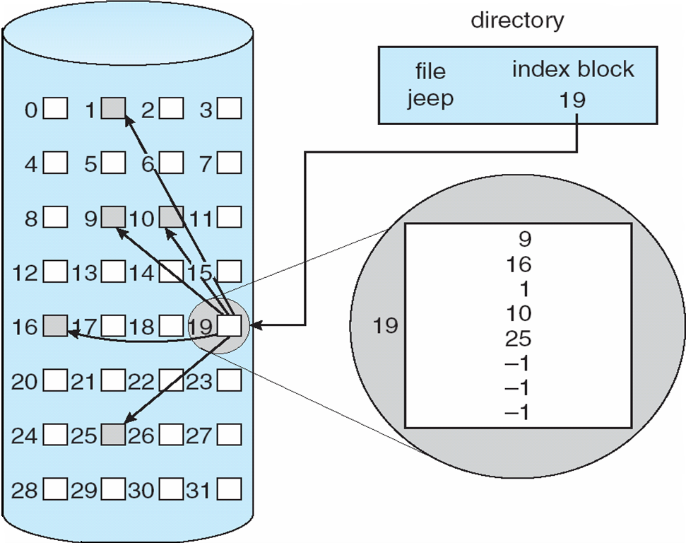
Example of Indexed Allocation

Slide 42
Indexed Allocation (Cont.)
Need index table
Random access
No external fragmentation, but have overhead of index block
Mapping
Q
LA/512
R
Q = displacement into index table
R = displacement into block

Slide 43
Indexed Allocation
优点
  保持链接结构的优点，又克服了其缺点:
  既能顺序存取，又能随机存取
  满足了文件动态增长、插入删除要求
  能充分利用外存空间
缺点
  较多的寻道次数和寻道时间
  索引表本身带来了系统开销,如：内外存空间，存取时间

Slide 44
Indexed Allocation (Cont.)
A large file may have several index blocks, how to organize them? (block size of 512 words)
  Linked scheme – Link blocks of index table (no limit on size)
  Two-level index (maximum file size is 512³)

Slide 45
Indexed Allocation – Mapping (Cont.)

outer-index
index table
file

Slide 46

Combined Scheme: UNIX UFS
UNIX三级索引结构
每个文件的主索引表有15个索引项（FCB中），每项2个字节
前12项直接存放文件的物理块号
若文件大于12块，启用一级索引表（第13项）
第14项（二级索引表）
第15项（三级索引表）
假设扇区大小为512字节，物理块等于扇区大小
一级索引表可以存放?个物理块号
一个文件最大可达到?个物理块
256
12+256+256²+256³
iNode

Slide 47
存放在某个磁盘上的文件系统采用混合索引分配方式，其FCB中共有13个地址项，第0~9个地址项为直接地址，第10个地址项为一次间接地址，第11个地址项为二次间接地址，第12个地址项为三次间接地址。假设每个盘块的大小为512B，若盘块号需要占3B，而每个盘块最多存放170个盘块地址，则：
（1）该文件系统允许文件的最大长度是多少？
（2）将文件的第5000B，15000B，150000B转换成物理块号和块内偏移。
（3）假设某个文件的FCB已在内存，但其他信息均在外存，为了访问该文件中某个位置的内容，最少需要几次访问磁盘？最多需要几次访问磁盘？

Slide 48
存放在某个磁盘上的文件系统采用混合索引分配方式，其FCB中共有13个地址项，第0~9个地址项为直接地址，第10个地址项为一次间接地址，第11个地址项为二次间接地址，第12个地址项为三次间接地址。假设每个盘块的大小为512B，若盘块号需要占3B，而每个盘块最多存放170个盘块地址，则：
（1）该文件系统允许文件的最大长度是多少？
解析：
（1）该文件系统的一个文件的最大长度可达：
10+170+170*170+170*170*170 = 4942080块 -> 4942080*512B
= 2471040 KB

Slide 49
存放在某个磁盘上的文件系统采用混合索引分配方式，其FCB中共有13个地址项，第0~9个地址项为直接地址，第10个地址项为一次间接地址，第11个地址项为二次间接地址，第12个地址项为三次间接地址。假设每个盘块的大小为512B，若盘块号需要占3B，而每个盘块最多存放170个盘块地址，则：
（2）将文件的第5000B，15000B，150000B转换成物理块号和块内偏移。
解析：
（2）5000/512，商为9，余数为392。即对应的逻辑块号为9，块内位移为392。由于9<10，因此可直接从该文件的FCB的第9个地址项处得到物理盘块号，块内偏移为392.
15000/512,商为29，余数为152。即对应的逻辑块号为29，块内位移为152。由于10<29<10+170，而29-10=19，因此可从FCB里第10个地址项得到一次间接地址块的地址，并从一次间接地址块的第19项中获得对应的物理盘块号，块内位移为152。
150000/512，商为292，余数为496。即对应的逻辑块号为292，块内位移为496。由于10+170<192<10+170+170*170，而292-(10+170)= 112，112/170得到商为0,余数为112，因此可从FCB第11个地址项得到二次间接地址块的地址，并从二次间接地址块的第0项中获得一个一次间接地址块的地址，再从该一次间接地址块的第112项中获得对应的盘块号，块内位移为496.

Slide 50
存放在某个磁盘上的文件系统采用混合索引分配方式，其FCB中共有13个地址项，第0~9个地址项为直接地址，第10个地址项为一次间接地址，第11个地址项为二次间接地址，第12个地址项为三次间接地址。假设每个盘块的大小为512B，若盘块号需要占3B，而每个盘块最多存放170个盘块地址，则：
（3）假设某个文件的FCB已在内存，但其他信息均在外存，为了访问该文件中某个位置的内容，最少需要几次访问磁盘？最多需要几次访问磁盘？
解析：
最少需要1次。即可通过在内存的FCB得到直接地址，通过直接地址进行访盘。
最多需要4次。分别为访问三次间接地址、二次间接地址、一次间接地址及读文件盘块。

Slide 51
Free-Space Management
Bit vector (n blocks)
Advantage
  Simple
  Efficient in finding the first free block or n consecutive free blocks
How to find the first free block
  The first non-0 word is scanned for the first 1-bit, which is the location of the first free block.
(number of bits per word) * (number of 0-value words) + offset of first 1-bit
0
1
2
n-1
…
1 ⇒ block[i] free
0 ⇒ block[i] occupied
bit[i] =
第一个空闲块号码（按字扫描）

Slide 52
Free-Space Management (Cont.)
Need to protect:
  Pointer to free list
  Bit map
    Must be kept on disk
    Copy in memory and disk may differ
    Cannot allow for block[i] to have a situation where bit[i] = 1 in memory and bit[i] = 0 on disk
  Solution:
    Set bit[i] = 0 in disk
    Allocate block[i]
    Set bit[i] = 0 in memory

Slide 53

Free-Space Management (Cont.)
磁盘地址与块号的转换
  已知块号，则磁盘地址：
  柱面号 = [块号/（磁头数*扇区数）]
  磁头号 = [（块号 mod（磁头数*扇区数）)/扇区数]
  扇区号 = （块号 mod （磁头数*扇区数））mod 扇区数
  已知磁盘地址：
  块号 = 柱面号*（磁头数*扇区数）+ 磁头号*扇区数 + 扇区号
Bit map requires extra space
  Example:
block size = 2¹² bytes
disk size = 2³⁰ bytes (1 gigabyte)
n = 2³⁰/2¹² = 2¹⁸ bits (or 32K bytes)
先按磁道内扇区顺序，再按柱面内磁道顺序，再按从外到内柱面的顺序

Slide 54
Free-Space Management (Cont.)
Linked list (free list) 空闲块链表
  Cannot get contiguous space easily
  No waste of space
Grouping 成组链接法
  在第一个空闲块中存储n个空闲块的地址
  前n-1为空，第n个指向另外n个空闲块的地址
Counting 空闲块表
  空闲空间表中每个条目记录一组连续空闲块的起始地址和数量.

Slide 55
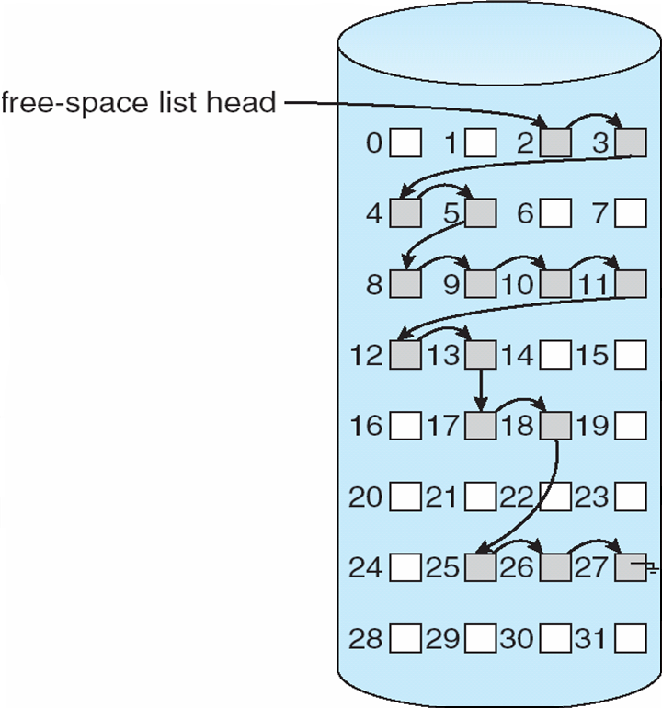
Linked Free Space List on Disk

Slide 56
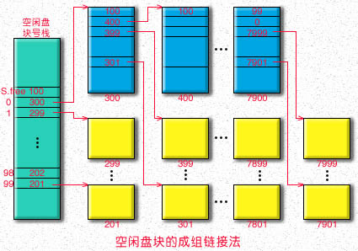
UNIX Grouping
0代表
最后一块
空闲块
专用块
第一行100表示：
第一组空闲块块数；
其他行表示块号。
先分配201

Slide 57
Efficiency and Performance
磁盘服务 --> 速度是系统性能的主要瓶颈之一
设计文件系统应尽可能减少磁盘访问次数
提高文件系统性能的方法：
  目录项（FCB）分解、B+树实现目录、当前目录、合理分配磁盘空间
  块高速缓存、提前读取
  磁盘调度、RAID技术等

Slide 58
Efficiency and Performance
Efficiency dependent on:
  disk allocation and directory algorithms
  types of data kept in file’s directory entry

Slide 59
Efficiency and Performance
Performance
  disk cache（文件缓存、磁盘高速缓存、块高速缓存、缓冲区高速缓存） – separate section of main memory for frequently used blocks
    在内存中为磁盘块设置的一个缓冲区，保存了磁盘中某些块的副本（位于内核内存中，逻辑上属于磁盘）
    检查所有读请求，看所需块是否在块高速缓存中
    如果在，则可直接进行读操作；否则，先将数据读入块高速缓存，再拷贝到所需的地方
    由于访问的局部性原理，当一数据块被读入块高速缓存以满足一个I/O请求时，很可能将来还会再次访问这个数据块

Slide 60
Efficiency and Performance
Performance
  read-ahead（提前读取）and free-behind （随后释放） – techniques to optimize sequential access
    提前读取
      是一种主动的、预测性的数据读取优化策略。当系统检测到应用程序正在顺序读取一个文件时，会在应用程序实际请求之前，就将后续尚未被请求的数据块从磁盘提前读入到内存的缓存（页缓存/缓冲区缓存）中。
      例子：视频播放器播放电影；数据库执行全表扫描
    随后释放
      是一种主动的缓存清理策略。当系统检测到应用程序正在顺序读取一个文件，并且已经处理完某个数据块时，它会立即释放该数据块在内存缓存中所占用的空间（而不是LRU）。

Slide 61

Various Disk-Caching Locations

Slide 62
Page Cache
A page cache caches pages rather than disk blocks using virtual memory techniques
Memory-mapped I/O uses a page cache
文件系统通过调用VFS提供的接口对页缓存进行操作
思考：
Page cache（页缓存）一定能带来性能提升吗？
从储存设备中读取数据，创建新的缓存页
修改缓存页中数据
标记为脏页的缓存由文件系统定期写回存储设备
当内存不足或应用程序调用fsync时，文件系统也会将脏页的数据进行写回
干净页
脏页
缓存页被回收
页中数据被写回存储设备
页缓存中内存页的状态与转换关系

Slide 63
Page cache（页缓存）是持久化与性能之间的权衡。
某些情况下，操作系统提供的页缓存机制是冗余的，且一般会带来额外的性能开销。
  部分应用对数据持久化有较强的要求，如果使用页缓存机制，这些应用需要在每次修改文件后立即执行fsync操作进行同步，影响应用程序的性能。
  部分应用（例如数据库）自己实现缓存机制，以完全控制对数据的缓存和管理。
文件系统将是否使用页缓存的判断和选择权交给应用程序
  在打开文件时附带O_DIRECT标志，提示文件系统不要使用页缓存，这种文件访问方式就是直接I/O（Direct I/O）.
  使用页缓存的文件请求被称为缓存I/O（Cached I/O）.

Slide 64
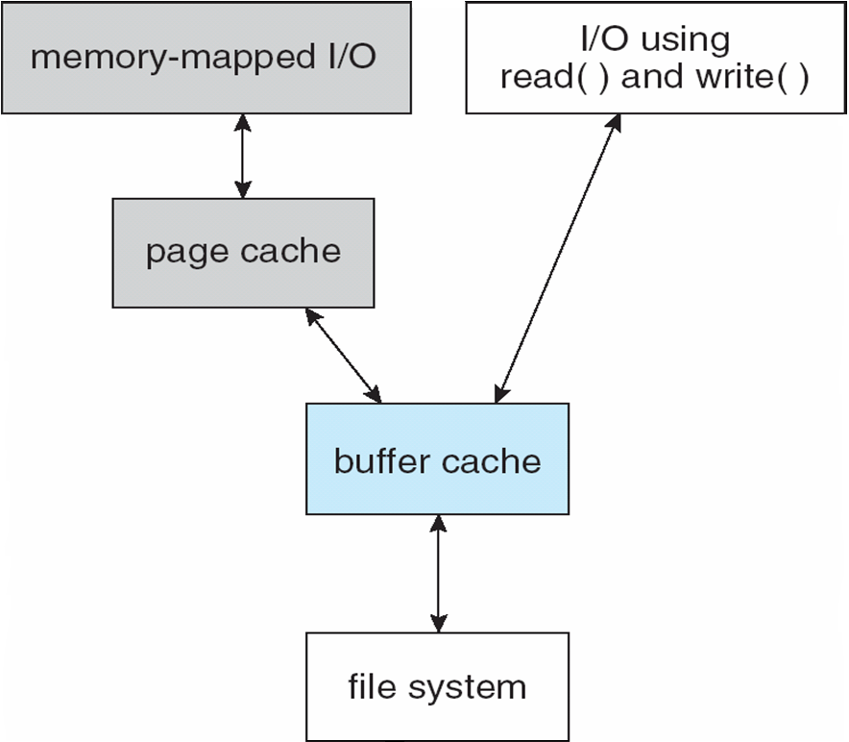
I/O Without a Unified Buffer Cache
Memory-mapped I/O uses a page cache
Routine I/O through the file system uses the buffer (disk) cache
This leads to the following figure

Slide 65
I/O Without a Unified Buffer Cache
Memory-mapped I/O example:
  Read in disk blocks from the file system and store them in the buffer cache;
  Copy the blocks into the page cache
This is called double caching
  Waste memory
  Waste CPU and I/O cycles
  Inconsistencies between the two caches

Slide 66
Unified Buffer Cache
A unified buffer cache uses the same page cache to cache both memory-mapped pages and ordinary file system I/O
examples: Solaris, Linux, Windows NT, 2000, XP

Slide 67
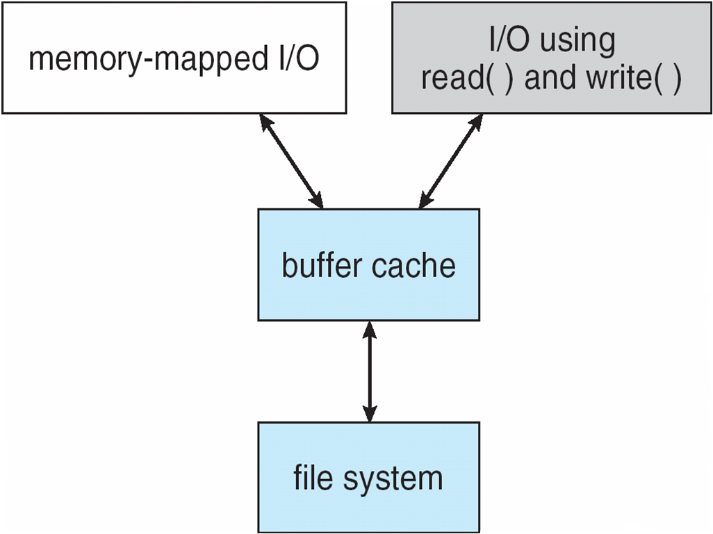
I/O Using a Unified Buffer Cache

Slide 68
File System Consistency
问题的产生：
  磁盘块 → 内存→ 写回磁盘块
  若在写回之前，系统崩溃，则文件系统出现不一致
Multi-step updates cause problems for consistency
  if crash happens in the middle
E.g. transfer $100 from my account to Janet’s
  1. deduct $100 from my account
  2. add $100 to Janet’s account
What happens if you crash between step 1 and 2?

Slide 69
File System Consistency
E.g. Create a file
  1. allocate an I-NODE, and write it to disk
  2. write address of the I-NODE and the file name to file directory
If crash between the 2 steps?
  文件在磁盘上, 但文件夹中却没有出现
  所谓的”孤儿”文件
如果将两步颠倒,则可能会出现”魅影”文件

Slide 70
File System Consistency
Consistency checking – compares data in directory structure with data blocks on disk, and tries to fix inconsistencies（例：FAT文件系统）
  Consistency checker—a system program running at reboot time
  UNIX: fsck
  MS-DoS: chkdsk
例子：Unix磁盘块一致性检查工作过程：
两张表，每块对应一个表中的计数器，初始为0
  表一：记录每块在文件中出现的次数
  表二：记录每块在空闲表中出现的次数

Slide 71
File System Consistency
Use system programs to back up data from disk to another storage device (magnetic tape, other magnetic disk, optical)
Recover lost file or disk by restoring data from backup

Slide 72
Log Structured File Systems
Log structured (or journaling) file systems record each update to the file system as a transaction(事务)（例：NTFS文件系统）
All transactions are written to a log
  A transaction is considered committed once it is written to the log
  However, the file system may not yet be updated
The transactions in the log are asynchronously written to the file system
  When the file system is modified, the transaction is removed from the log
If the file system crashes, all remaining transactions in the log must still be performed

Slide 73
End of Chapter 11

